Slide 1
NHIỆT LIỆT CHÀO MỪNG CÁC THẦY CÔ GIÁO,
CÁC EM HỌC SINH ĐẾN VỚI TIẾT HỘI GIẢNG
NĂM HỌC 2022 - 2023
MÔN: MĨ THUẬT
LỚP: 2G
GIÁO VIÊN: NGUYỄN THỊ QUỲNH

Slide 2
Thứ hai ngày 6 tháng 2 năm 2023
MĨ THUẬT
KHỞI ĐỘNG

Slide 3
Thứ năm ngày 9 tháng 2 năm 2023
MĨ THUẬT
BÀI: CHÚ CHIM NHỎ. – Tiết 1
Mục tiêu của bài:
Trình bày được ý tưởng và cách sắp xếp hình in tạo sản phẩm mĩ thuật.
Tạo được hình chú chim bằng cách in chà xát kết hợp nét, chấm, màu.
Chỉ ra được cách sắp xếp hình in, màu sắc và không gian phù hợp
để tạo sản phẩm mĩ thuật.
Nêu được cảm nhận về vẻ đẹp tạo hình của lá cây trong tự nhiên và
trong tạo hình.

Slide 4
Thứ hai ngày 6 tháng 2 năm 2023
MĨ THUẬT
BÀI: CHÚ CHIM NHỎ. – Tiết 1

Slide 5
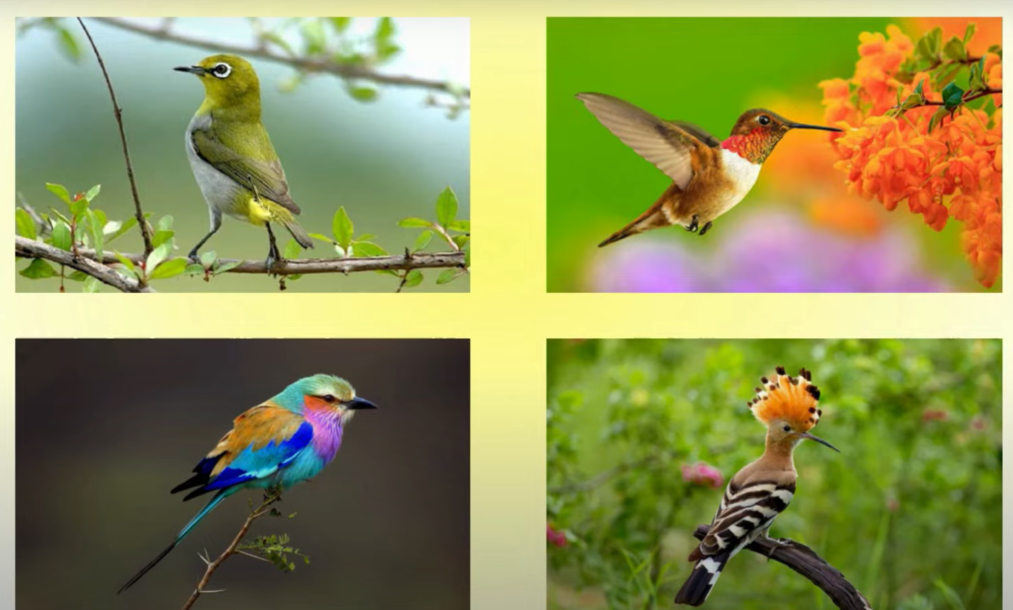
Thứ năm ngày 9 tháng 2 năm 2023
MĨ THUẬT
BÀI: CHÚ CHIM NHỎ. - T1
KHÁM PHÁ:
1. Nêu các bộ phận chính của chim?
2. Em hãy nêu cảm nhận về hình
dáng và màu sắc của những chú chim?
THẢO LUẬN NHÓM

Slide 6
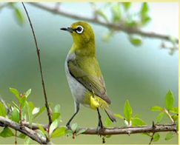
Thứ năm ngày 9 tháng 2 năm 2023
MĨ THUẬT
BÀI: CHÚ CHIM NHỎ. - T1
Đầu
Cánh
Thân
Đuôi
Chân

Slide 7
Thứ năm ngày 9 tháng 2 năm 2023
MĨ THUẬT
BÀI: CHÚ CHIM NHỎ. - T1
KHÁM PHÁ:
1.Chim có những bộ phận chính
nào?
2. Em hãy nêu cảm nhận về hình
dáng và màu sắc của những chú chim?

Slide 8
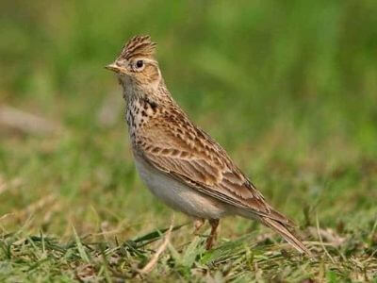
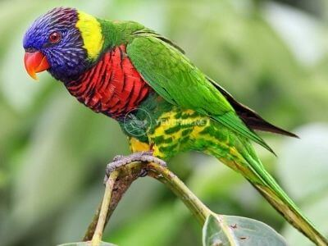
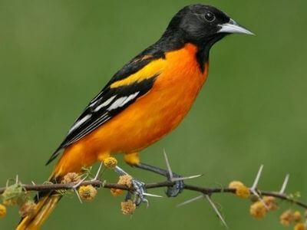
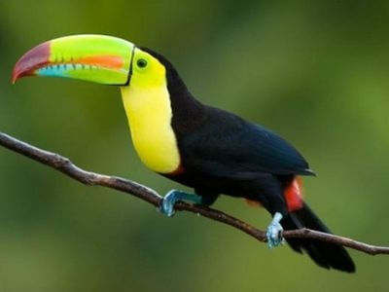
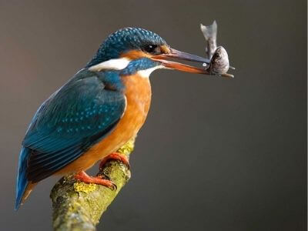
Thứ năm ngày 9 tháng 2 năm 2023
MĨ THUẬT
BÀI: CHÚ CHIM NHỎ. - T1
KHÁM PHÁ:

Slide 9
Thứ năm ngày 9 tháng 2 năm 2023
MĨ THUẬT
BÀI: CHÚ CHIM NHỎ. - T1
KHÁM PHÁ:

Slide 10
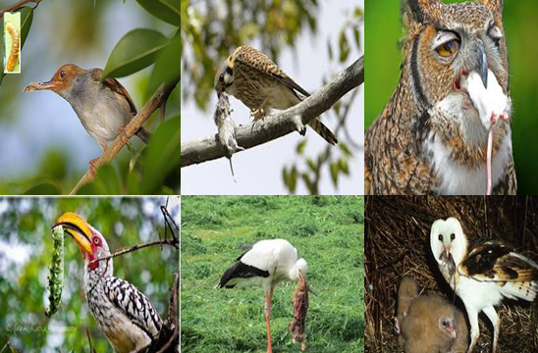
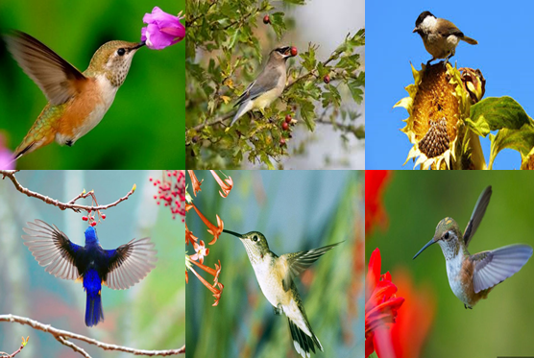
Thứ năm ngày 9 tháng 2 năm 2023
MĨ THUẬT
BÀI: CHÚ CHIM NHỎ. - T1
KHÁM PHÁ:

Slide 11
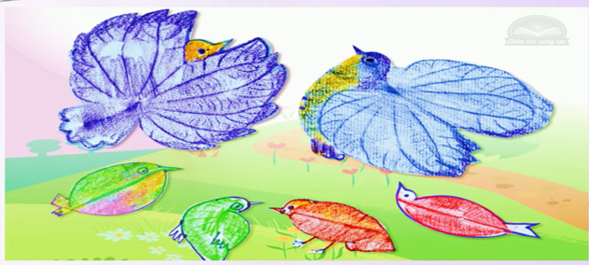
Thứ năm ngày 9 tháng 2 năm 2023
MĨ THUẬT
BÀI: CHÚ CHIM NHỎ. – Tiết 1
KHÁM PHÁ:
Nhận biết hình được tạo từ cách in chà sát
1. Những chú chim được tạo ra
bằng cách nào?
2. Phần nào của chú chim được
tạo từ hình in lá?

Slide 12
Thứ năm ngày 9 tháng 2 năm 2023
MĨ THUẬT
BÀI: CHÚ CHIM NHỎ. – Tiết 1
KIẾN TẠO KIẾN THỨC – KĨ NĂNG
Bước 2: Vẽ thêm chấm, nét, màu vào hình
in lá để tạo thành hình chú chim
Bước 1: Chọn và in hình lá cây lên giấy
Bước 3: Vẽ thêm cảnh vật cho sản phẩm
mĩ thuật sinh động.
Bước 4: Vẽ màu, hoàn thiện sản phẩm.

Slide 13
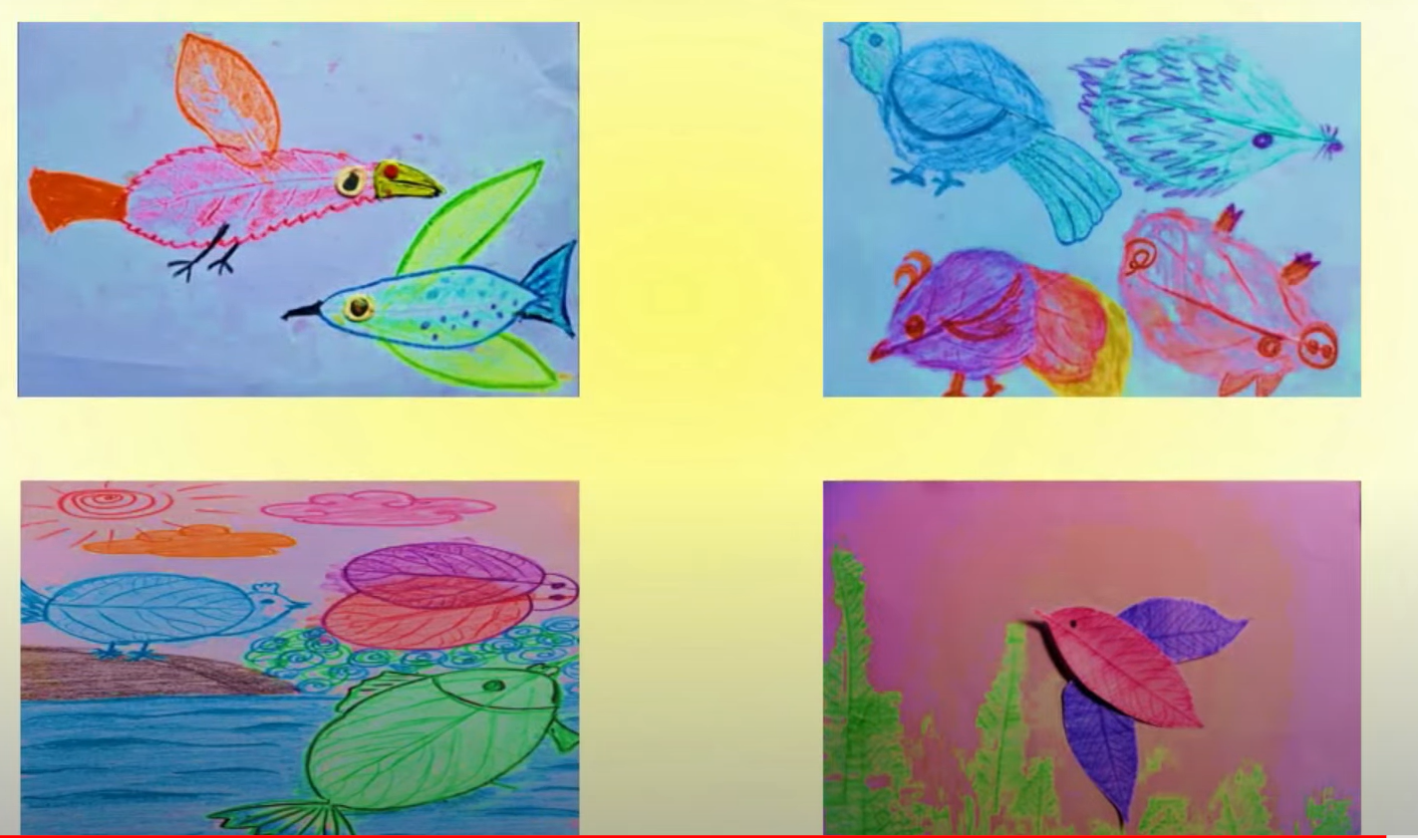
Thứ năm ngày 9 tháng 2 năm 2023
MĨ THUẬT
BÀI: CHÚ CHIM NHỎ. – Tiết 1
BÀI THAM KHẢO

Slide 14
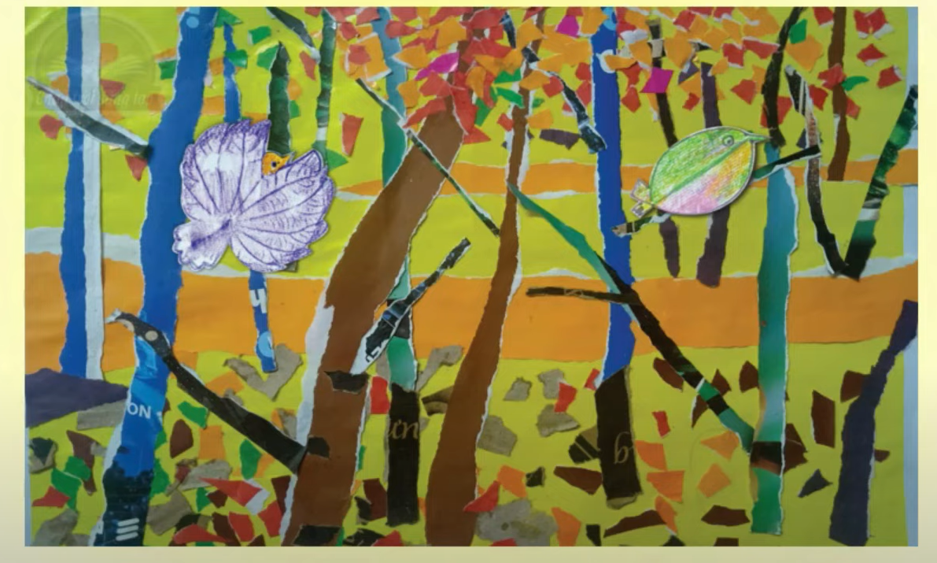
Thứ hai ngày 6 tháng 2 năm 2023
MĨ THUẬT
BÀI: CHÚ CHIM NHỎ. – Tiết 1

Slide 15
GIỜ HỌC KẾT THÚC
CHÚC CÁC EM CHĂM NGOAN, HỌC GIỎI

